Slide 1
Районное МО учителей начальных классов Мастер – класс внеурочного занятия по теме: «Тайны воды» по курсу « Я – исследователь» учитель МОБУ Ромненской СОШ Степкаева Елена Анатольевна
2014 учебный год

Slide 2
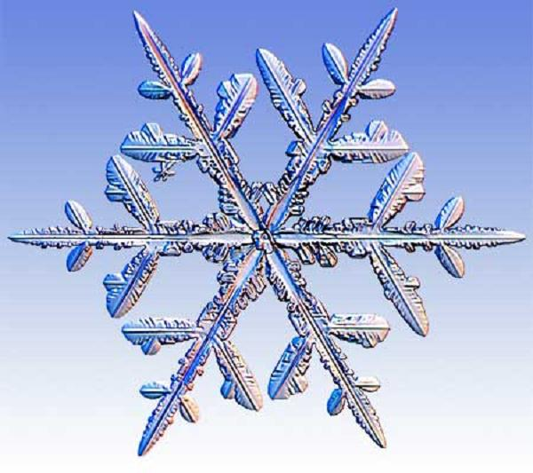
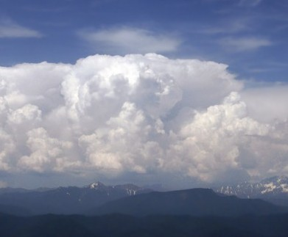
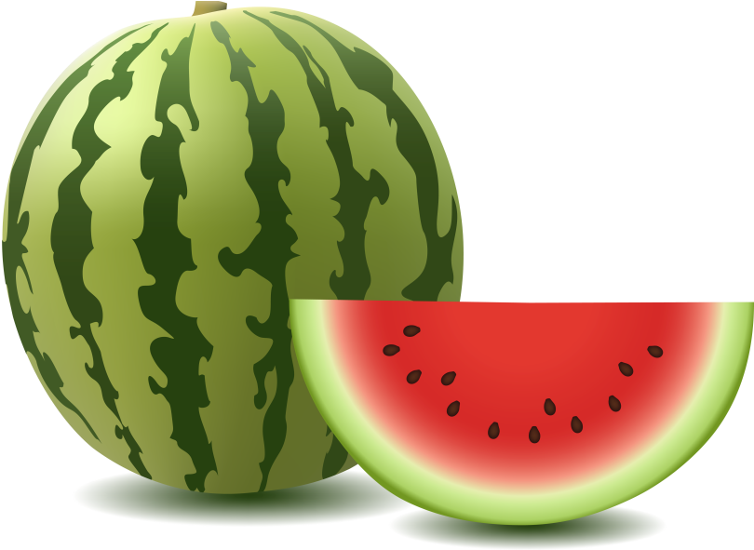

Slide 3
В О Д А
СОСТОЯНИЯ
СВОЙСТВА
без цвета
жидкое
твёрдое
без вкуса
газообразное
без запаха
не имеет собственной формы
круговорот воды в природе
растворитель
теплоёмкая

Slide 4
вопросы
да
нет
1.Верите ли вы, что вода издаёт звуки?
+
-
2.Верите ли вы, что воду можно есть?
+
-
3. Верите ли вы, что вода не имеет цвета?
+
-
4. Верите ли вы, что вода преломляет свет?
+
-

Slide 5
Учебные задачи: Выяснить!
Издаёт ли вода звуки?
Можно ли воду есть?
Имеет ли вода цвет?
Как вода преломляет свет?

Slide 6
Тема : « Тайны воды»
Учебные задачи:
Выяснить!
Издаёт ли вода звуки?
Можно ли воду есть?
Имеет ли вода цвет?
Как вода преломляет свет?

Slide 7
1.Тема исследовательской работы отражает проблему в её характерных чертах.
2.Основополагающий вопрос.

Slide 8
3. Актуальность выбранной темы обосновывает необходимость проведения исследования.
4. Цель формулируется кратко и предельно чётко, в смысловом отношении выражая то основное, что намеривается сделать исследователь.

Slide 9
5. Задачи исследования уточняют цель. Цель указывает общее направление движения, а задачи описывают основные шаги.
6.Объект исследования – это область, в рамках которой ведётся исследование совокупностей связей, отношений и свойств как источника необходимой для исследования информации.

Slide 10
7.Предмет исследования – более конкретен и включает только те связи и отношения, которые подлежат непосредственному изучению в данной работе, он устанавливает границы научного поиска в каждом объекте.
8. Гипотеза- это предположение, рассуждение, догадка, ещё не доказанная и не подтверждённая опытом.

Slide 11
АКАДЕМИЯ НАУК
Группа 1. Лаборатория звука.
Группа 2. Лаборатория питания.
Группа 3. Лаборатория цвета.
Группа 4. Лаборатория света.

Slide 16
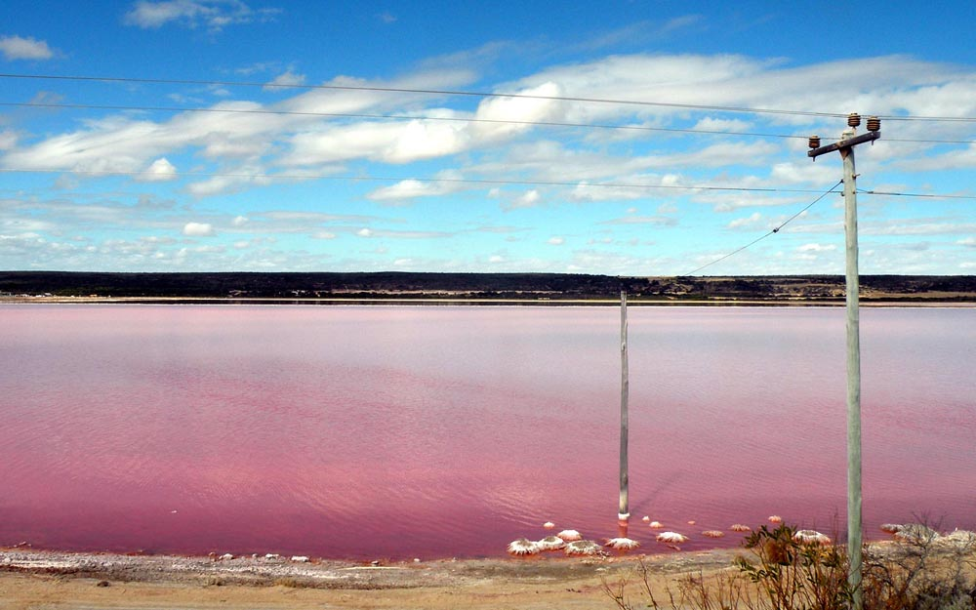

Slide 18
Итог урока
Учебные задачи:
Выяснить!
Издаёт ли вода звуки?
Можно ли воду есть?
Имеет ли вода цвет?
Как вода преломляет свет?

Slide 19
Спасибо за занятие.

